Slide 1
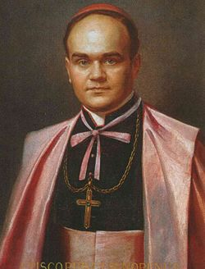
Boldog Meszlényi Zoltán Lajos
1892-1951

Slide 2
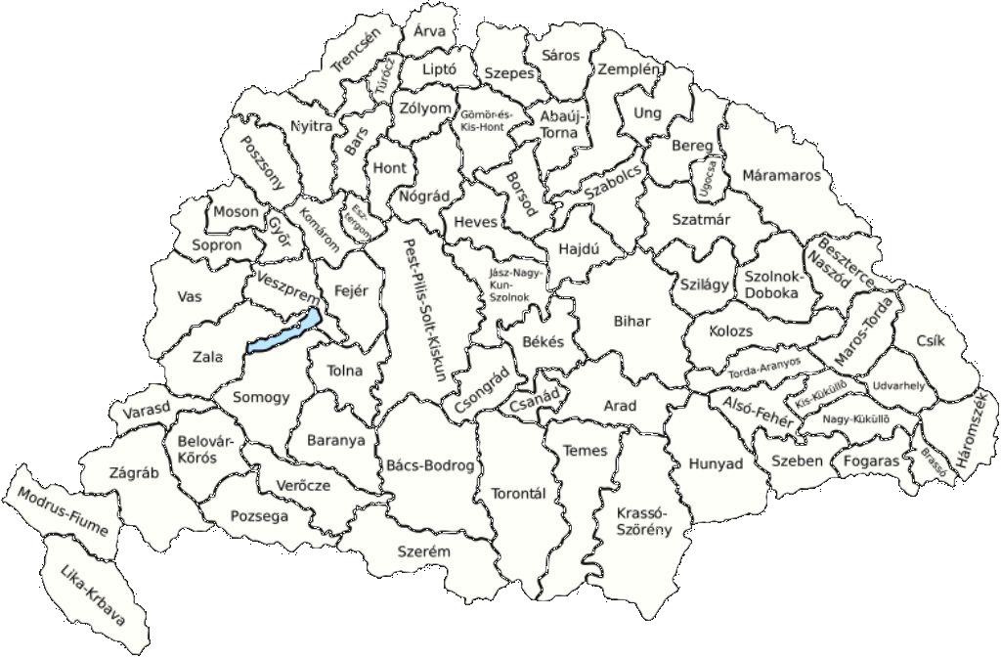
1892. január 2-án született Hatvanban.
A család később Rimaszombatra, majd édesanyja halála után Pestre költözik.
Meszlényi az esztergomi
bencés
gimnáziumban érettségizik.

Slide 3
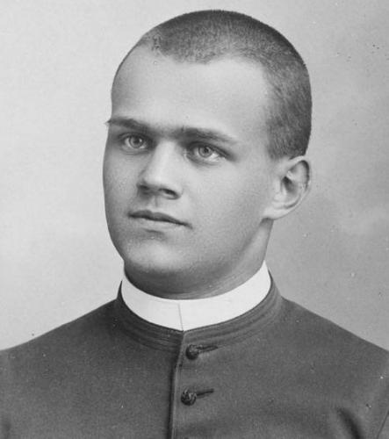
A kiváló szellemi képességekkel, nagy klasszikus műveltséggel rendelkező férfi Rómában végzi teológiai,filozófiai tanulmányait.
1915. október 28-án szentelik pappá.
Magyarországra hazatérve először komáromi káplán, majd az esztergomi Prímási Palotában dolgozik Csernoch János, később utódja Serédi Jusztinián hercegprímás mellett (érseki titkár, levéltáros, az egyházmegye vagyonkezelője…)
Munkájával mindenki elégedett, precíz, megbízható embernek tartják.

Slide 4
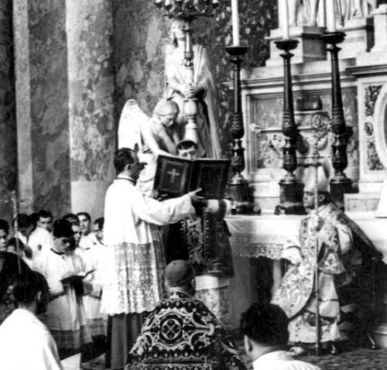
Meszlényi Zoltánt 1937. október 28 -án szentelik püspökké Esztergomban.

Slide 5
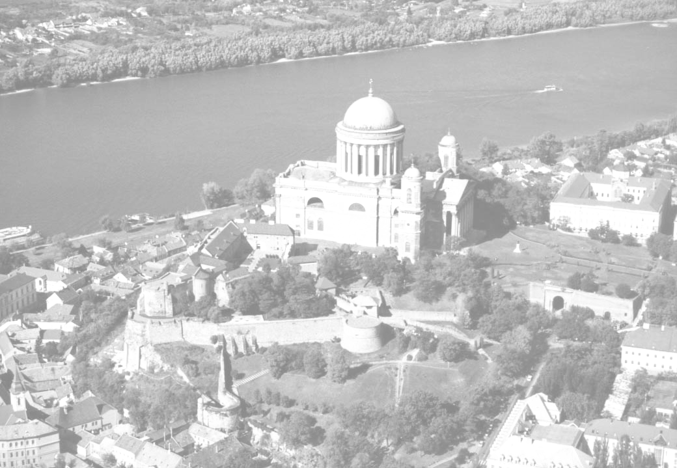
Fidenter ac fideliter-
Hittel és hűséggel

Slide 6
1939-ben kitört a II. világháború – Serédi körlevélben kéri papjait, hogy ha Magyarországot is eléri front, a menekülés helyett maradjanak híveik körében.
„S mikor …főpásztorunk tisztán látva népünk tragikus sorsát, kiadta papjainak a parancsot, hogy mindenki küldetéséhez híven maradjon meg a gondjaira bízott hívek között, …hogy a papoknak a legnagyobb megpróbáltatások idején teljesíteni kell kötelességeiket még vértanúság árán is: a mártírium gondolata nem döbbentett meg, nem csodálkoztam, természetesnek tűntek fel az Üdvözítő szavai: eljön az óra, hogy mindaz, aki megöl titeket,
szolgálatot vél tenni Istennek”

Slide 7
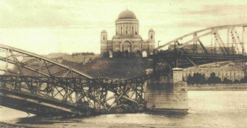
A magyarországi hadműveletek alatt Esztergomot is bombatámadás éri,
a kispapok a pincébe kényszerülnek, Meszlényi többüket ott szenteli pappá.
„S most, mikor a szertartást befejeztük, s a Szentlélek erejével új papokat szentelünk, milyen biztatással bocsássuk őket az élet útjára innen, az Úr oltára elől..? Az én nevelőim soha nem biztattak azzal, hogy a papi rend felvétele után kényelmes, veszélytelen élet vár rám, ellenkezőleg, számtalanszor figyelmeztettek atyai szavakkal, hogy az élet, különösképpen a pap élete katonáskodás a földön, hogy a lelkipásztorkodás örökös küzdelem saját gyarlóságunkkal... hogy a világ az ő démoni erőivel mindig ellentétes beállítottságú az Egyházzal szemben”

Slide 8
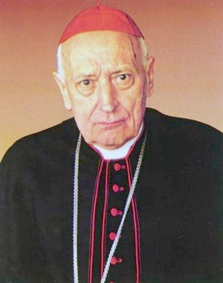
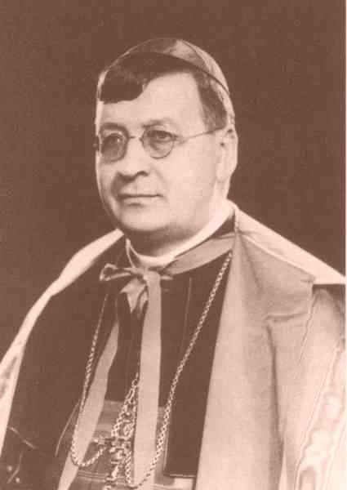
„A magányosságban, a rejtettségben dolgozó és őrzőangyalként működő főpap volt, aki mindenben segítette a mindenkori főpásztort.”
1945 őszén a Szentatya Mindszenty
Józsefet nevezi ki a főegyházmegye élére,
sokan azt feltételezik, hogy a több nyelven
beszélő, tehetséges Meszlényi Zoltán püspök
irigykedni fog Mindszentyre, de ő az új főpappal egységben továbbra is nagy precizitással végzi feladatait, a sokszor kilátástalannak tűnő helyzetben.
A háború végére meghal az esztergomi érsek, Serédi Jusztinián
"... teljes volt a harmónia kettőjük között,...
a főpásztort, aki helyt állt, a főpásztort,
akit elítéltek, magányosságban,...
árnyékban lábujjhegyen követi
egy másik főpásztor, aki a hűségnek az embere volt,
és jogi téren és gazdasági téren a főpásztort ,
Mindszenty Józsefet segítette."
Szőke József

Slide 9
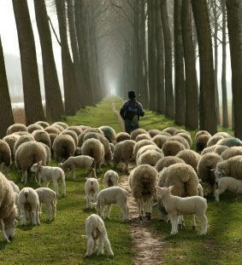
Az állambiztonsági szervek 1946 karácsonyán letartóztatják, majd koncepciós perben elítélik Mindszenty Józsefet.
Ezután Drahos Jánost nevezik ki érseki helynöknek, akit rövidesen megölnek. Világossá válik, hogy ha utódja az Egyházhoz hűen nem engedelmeskedik Rákosiéknak, az ő élete is kockán forog.
Rákosiéknak ráadásul volt jelöltjük a posztra, mégis Meszlényit választják meg, aki a veszély teljes tudatában elvállalja az érseki helynöki tisztséget. Ekkor már ügynökök figyelik a püspököt, aki helynöki székfoglalóját ezekkel a szavakkal fejezi be:
„Krisztus hű pásztoraként a hitet és
egyházunk iránti hűséget meg nem tagadom soha.”

Slide 10
Meszlényi mindössze 12 napig püspöki helynök.
A kommunista vezetők még mindig bíznak abban, hogy Mindszentyvel szemben ellenérzéseket táplál, és ennek köszönhetően az államhatalom irányítása alatt a püspöki karral szembe lehet fordítani. De az ellene vizsgálódó ügynök ezt írja:
…nem kenyere a
megalkuvás…
„… a hitet és
egyházunk iránti hűséget meg nem tagadom soha.”

Slide 11
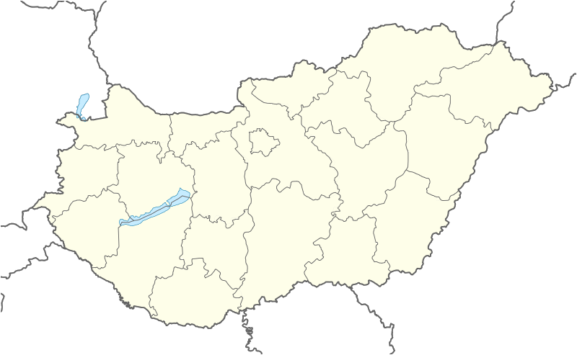
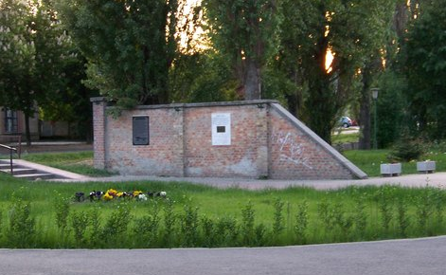
Mivel Meszlényi nem hajlandó együtt működni az államhatalommal, 1950. június 29-én 17óra 30perckor lakásáról elhurcolják, majd a lakást kirabolják.
A kistarcsai internáló táborba kerül.

Slide 12
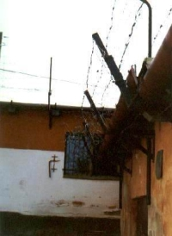
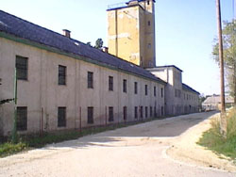
„Budapest, 1950. július 13. az Államvédelmi Hatóság által hozott internálási véghatározat alapján átkísérik többekkel együtt Meszlényi Zoltánt.
A nevezettet szigorúan elkülöníteni kérem”
Meszlényit bármiféle vádemelés nélkül internálják.
A rabtársak későbbi vallomásából tudjuk, hogy fűtetlen, nyitott ablakú cellába zárják vagy mezítláb hajszolják az udvaron, s betegsége ellenére sem kapja meg gyógyszereit.
Szervezete nem bírja sokáig a megpróbáltatásokat, 1951. március 4-én meghal.

Slide 13
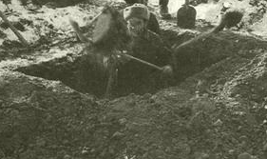
Meszlényit, az esztergomi segédpüspököt jeltelen sírba helyezik a rákoskeresztúri temetőben, halálhírét csak 1953-ban közlik, hamis adatokkal.
Exhumálására 1966-ban kerül sor, majd az esztergomi bazilikában örök nyugalomra helyezik. Holttestét könnyen megtalálták, mert a sírásó, aki hajdan eltemette nyughelyét gondozta,s később egy keresztet is készített fölé.

Slide 14
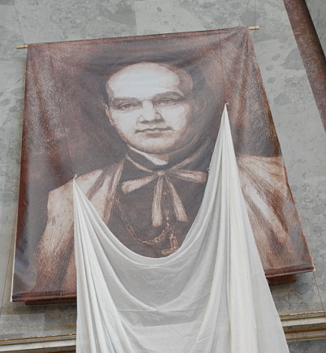
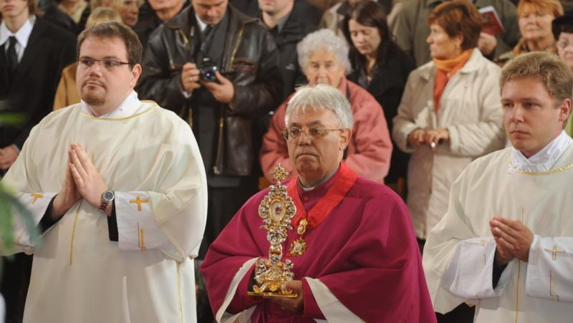
Az Egyházhoz mindhalálig hű főpap boldoggá avatását XVI. Benedek pápa 2009. július 3-án hagyta jóvá, a boldoggá avatási szertartásra 2009. október 31-én került sor az esztergomi bazilikában.

Slide 15
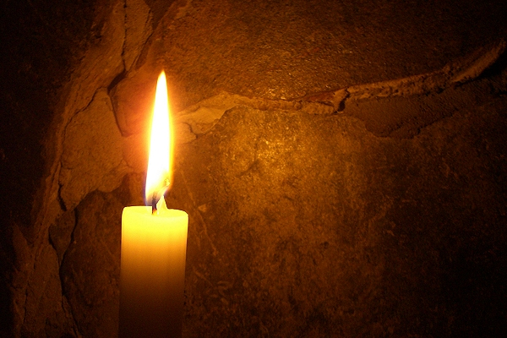
„Boldogok vagytok, ha miattam gyaláznak és üldöznek benneteket és hazudozva minden rosszat rátok fognak énmiattam. Örüljetek és ujjongjatok, mert nagy lesz a mennyben a jutalmatok!”
(Mt. 5, 11-12)

Slide 16


